Slide 1

KINH DOANH TOUR DU LỊCH VIỆT NAM
TRƯỜNG ĐẠI HỌC SƯ PHẠM KỸ THUẬT TP.HCM
KHOA CÔNG NGHỆ THÔNG TIN
GVHD: Ts. LÊ VĂN VINH
GVPB: THS. NGUYỄN TRẦN THI VĂN
Hồ Chí minh, 1/2020
SVTH:
HOÀNG TRỌNG TẤN 16110454

Slide 2
NỘI DUNG BÁO CÁO
Giới thiệu
Cơ sở lý thuyết
Kết luận
Tài liệu kỹ thuật
Demo

Slide 3





Giới thiệu
Website Kinh doanh dịch vụ lữ hành (tour)
Môi trường cho người bán tiếp cận và trao đổi với khách hàng tiềm năng
Người mua có thể nhanh chóng chọn ra tour phù hợp với sở thích và túi tiền của họ
Tập trung cho trải nghiệm người dùng
Ant Design

Slide 4
CƠ SỞ LÝ THUYẾT
ExpressJs
ReactJs
Ant Design
Framework nhỏ nhưng linh hoạt xây dựng trên nền tảng Nodejs.
Cực kỳ hiệu quả, tạo ra code nhanh và dễ dàng hơn, hiệu năng với ứng dụng thay đổi dữ liệu liên tục
Nhiều thành phần hỗ trợ, giao diện đẹp và mượt
Hỗ trợ các phương thức HTTP và midleware tạo ra API mạnh mẽ và dễ sử dụng
Chỉ phục vụ cho tầng View, khá nặng, khó tiếp cận
Khá nặng và khó cấu hình đặc biệt là bản Antd Pro

Slide 5
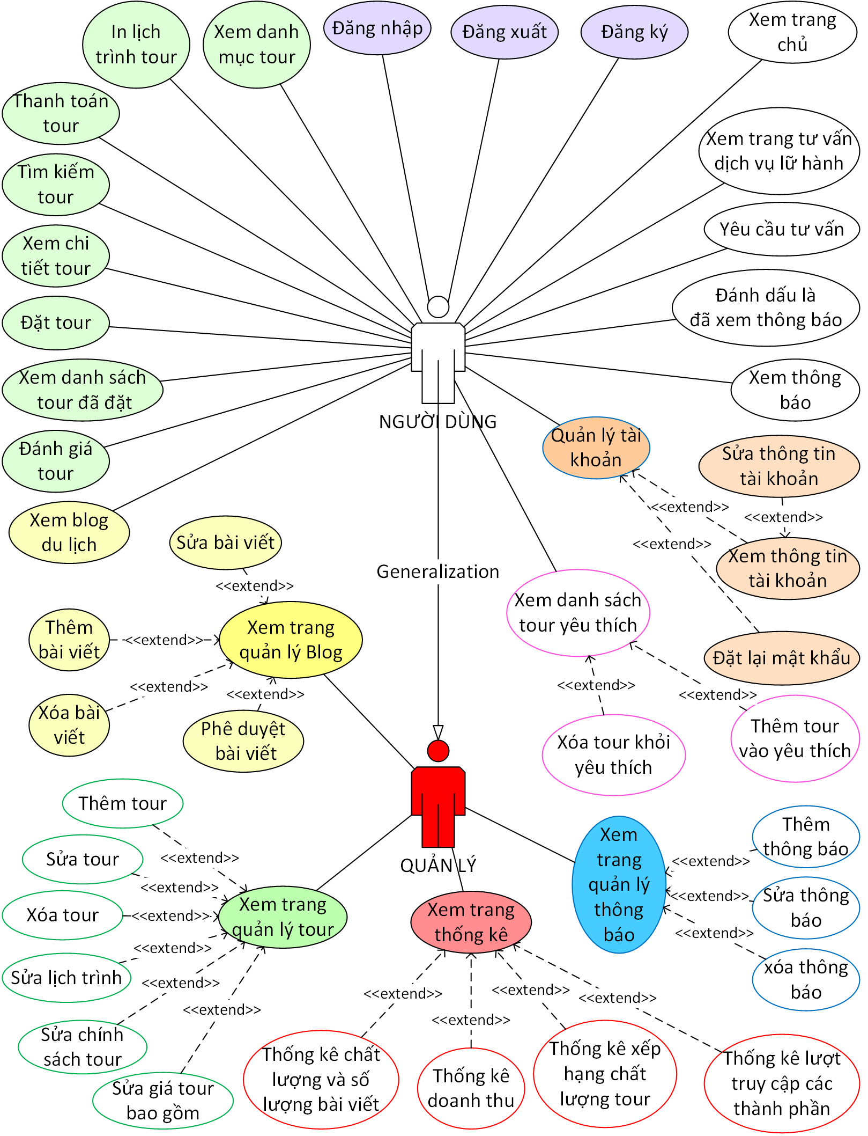
TÀI LIỆU KỸ THUẬT Actor: Người dùng

Slide 6
TÀI LIỆU KỸ THUẬT Actor: QuẢN LÝ

Slide 7
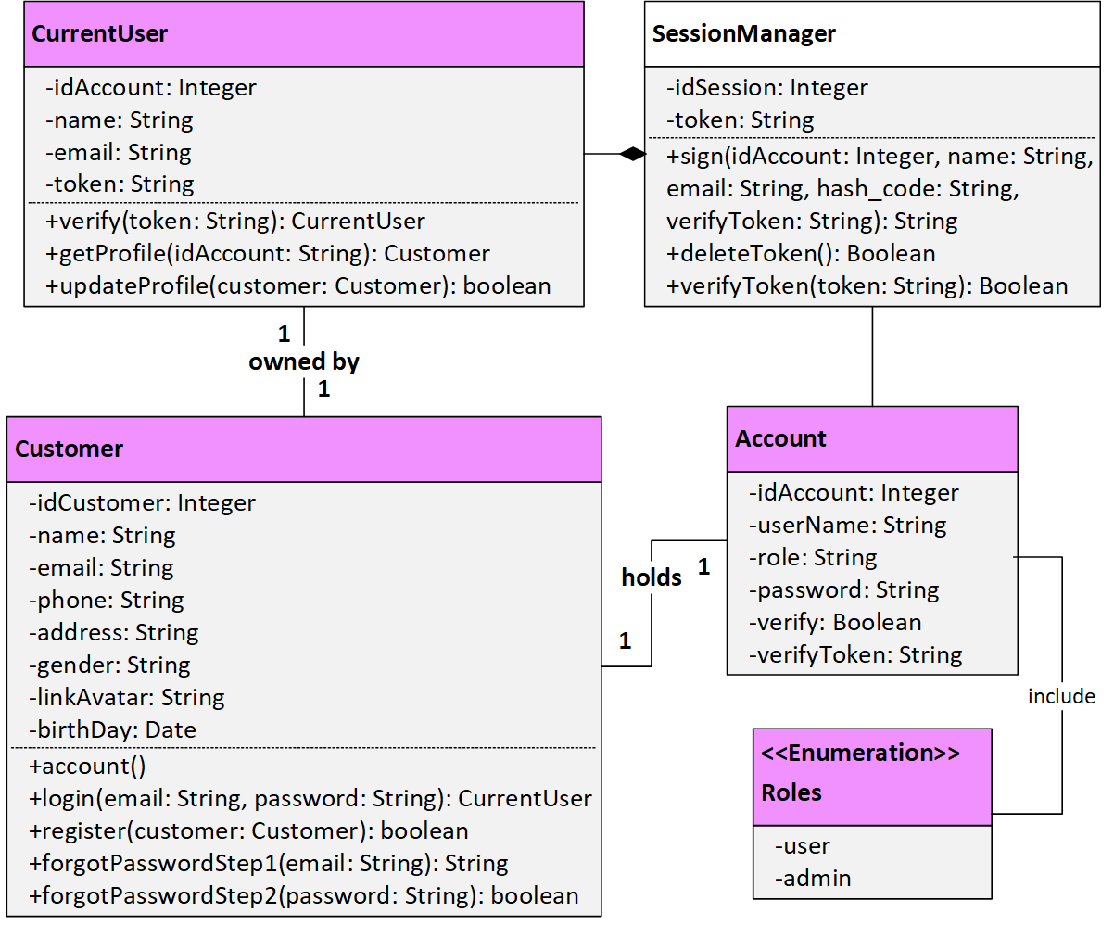
TÀI LIỆU KỸ THUẬT
CLASS DIAGRAM:
CÁC CHỨC NĂNG VỀ TÀI KHOẢN VÀ Phân quyền

Slide 8
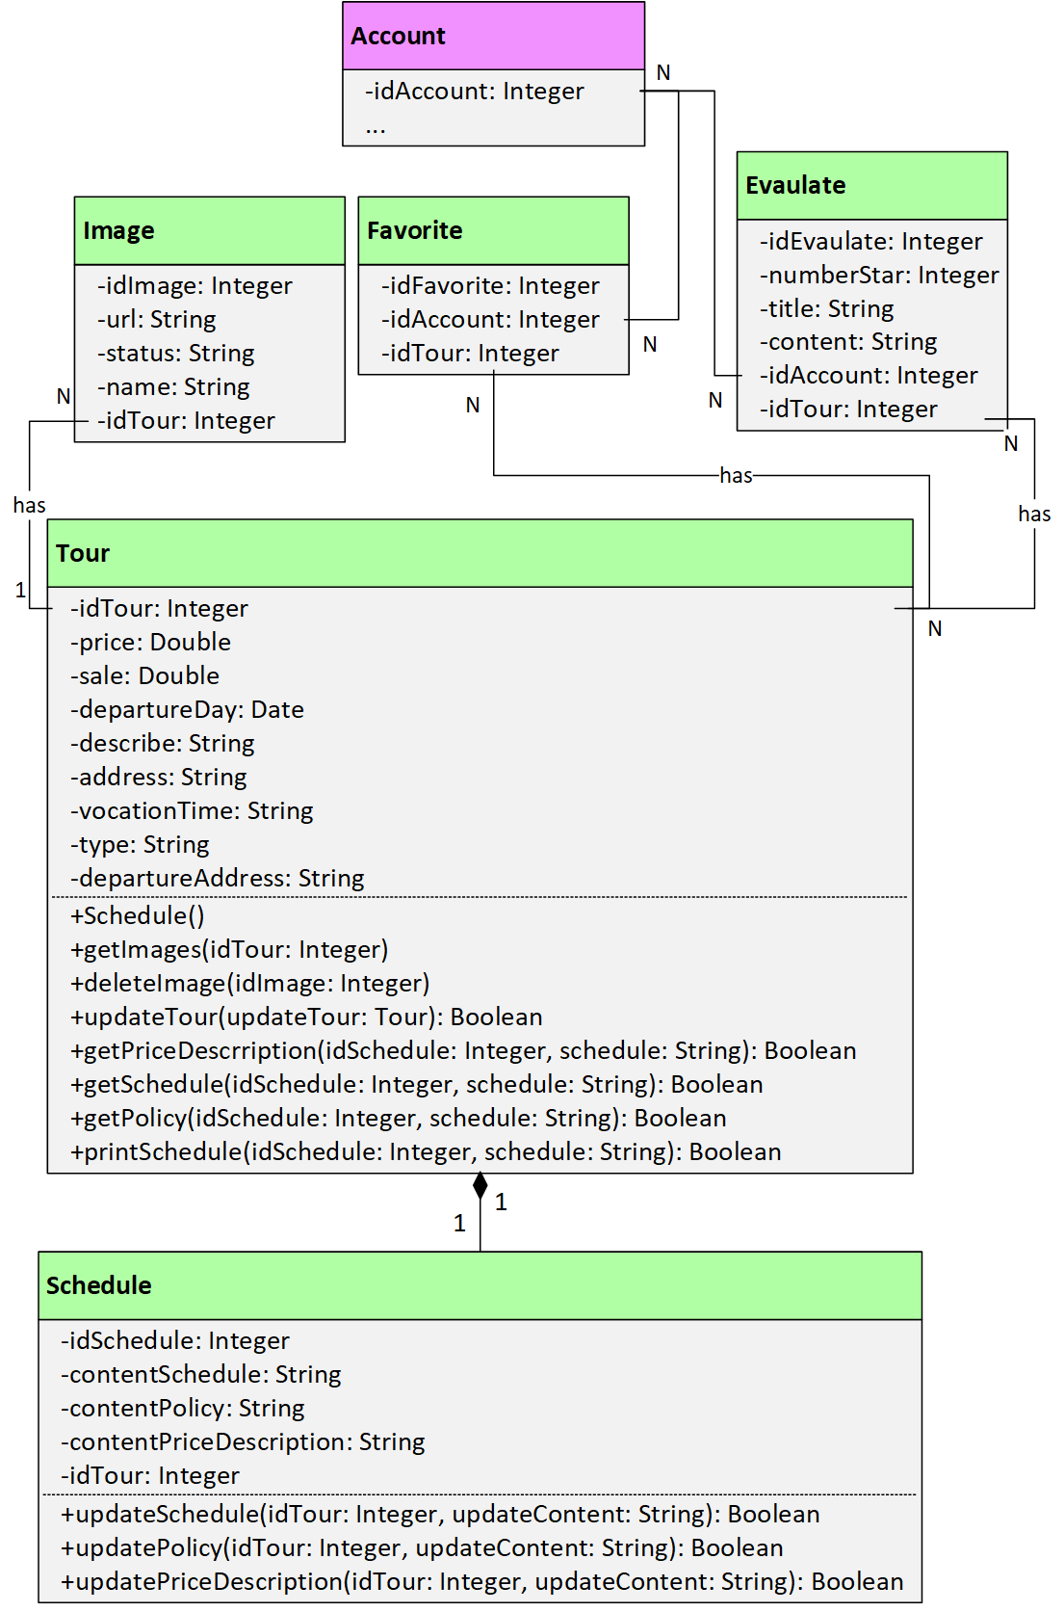
TÀI LIỆU KỸ THUẬT
CLASS DIAGRAM:
CÁC CHỨC NĂNG LIÊN QUAN ĐẾN TOUR

Slide 9
TÀI LIỆU KỸ THUẬT
CLASS DIAGRAM:
CÁC CHỨC NĂNG LIÊN QUAN ĐẾN TOUR

Slide 10
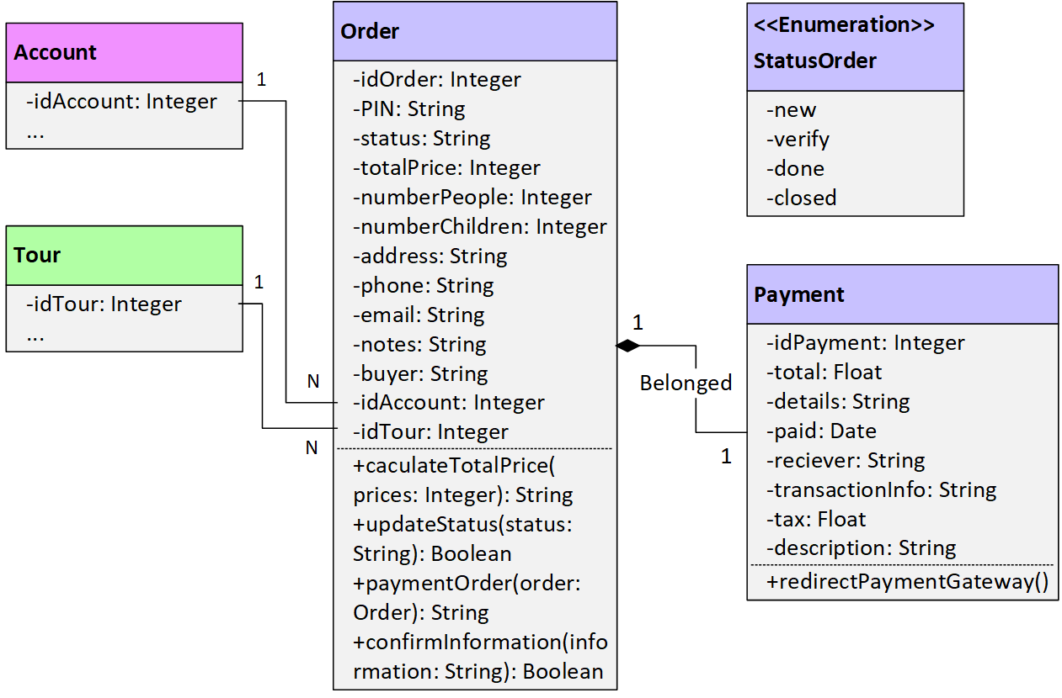
TÀI LIỆU KỸ THUẬT
CLASS DIAGRAM:
CÁC CHỨC NĂNG LIÊN QUAN ĐẾN THANH TOÁN

Slide 11
TÀI LIỆU KỸ THUẬT
CLASS DIAGRAM:
CÁC CHỨC NĂNG LIÊN QUAN ĐẾN THANH TOÁN

Slide 12
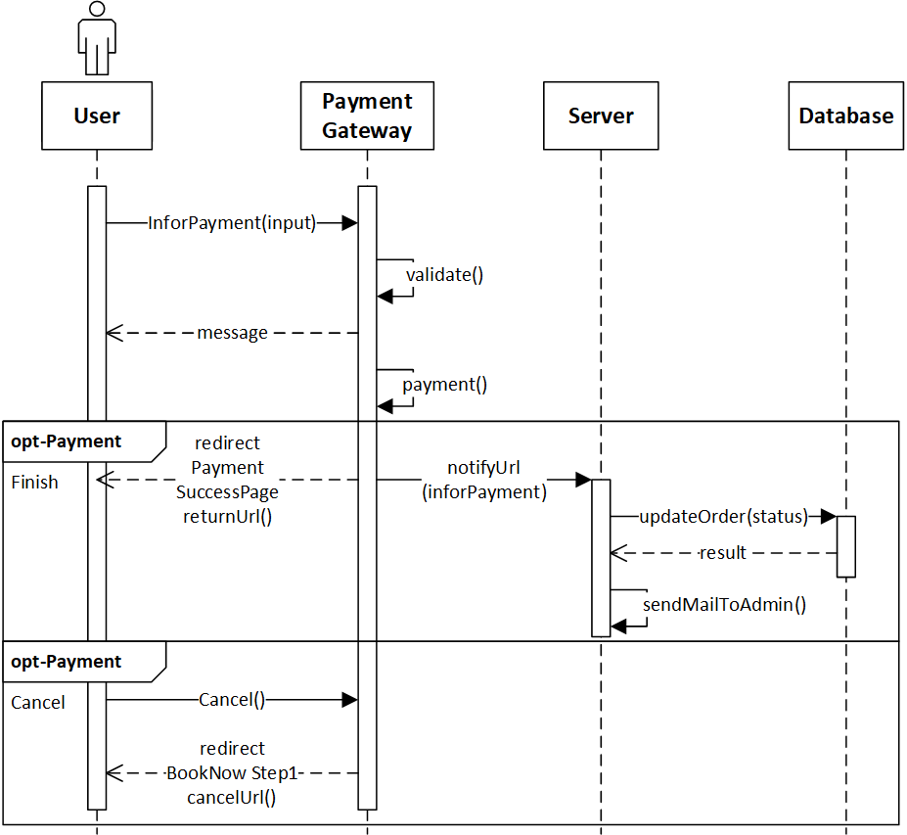
TÀI LIỆU KỸ THUẬT
SEQUENCE DIAGRAM:
CHỨC NĂNG ĐẶT LẠI MẬT KHẨU

Slide 13
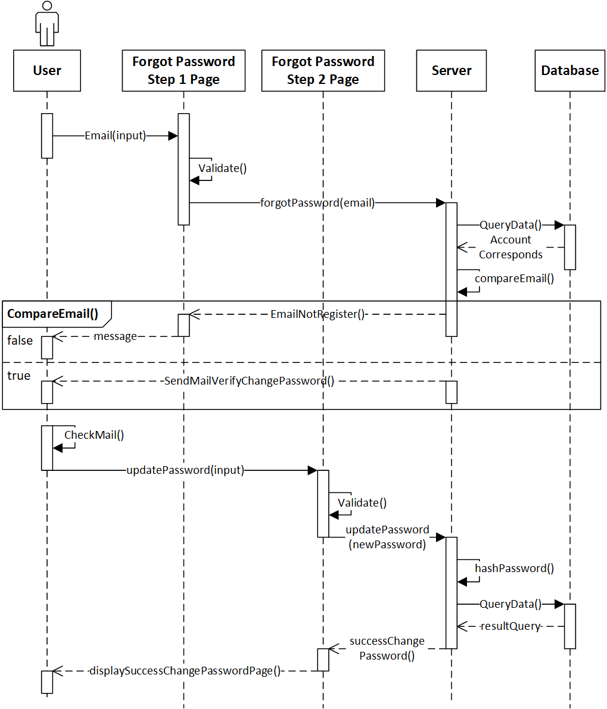
TÀI LIỆU KỸ THUẬT
SEQUENCEDIAGRAM:
CHỨC NĂNG THANH TOÁN

Slide 14
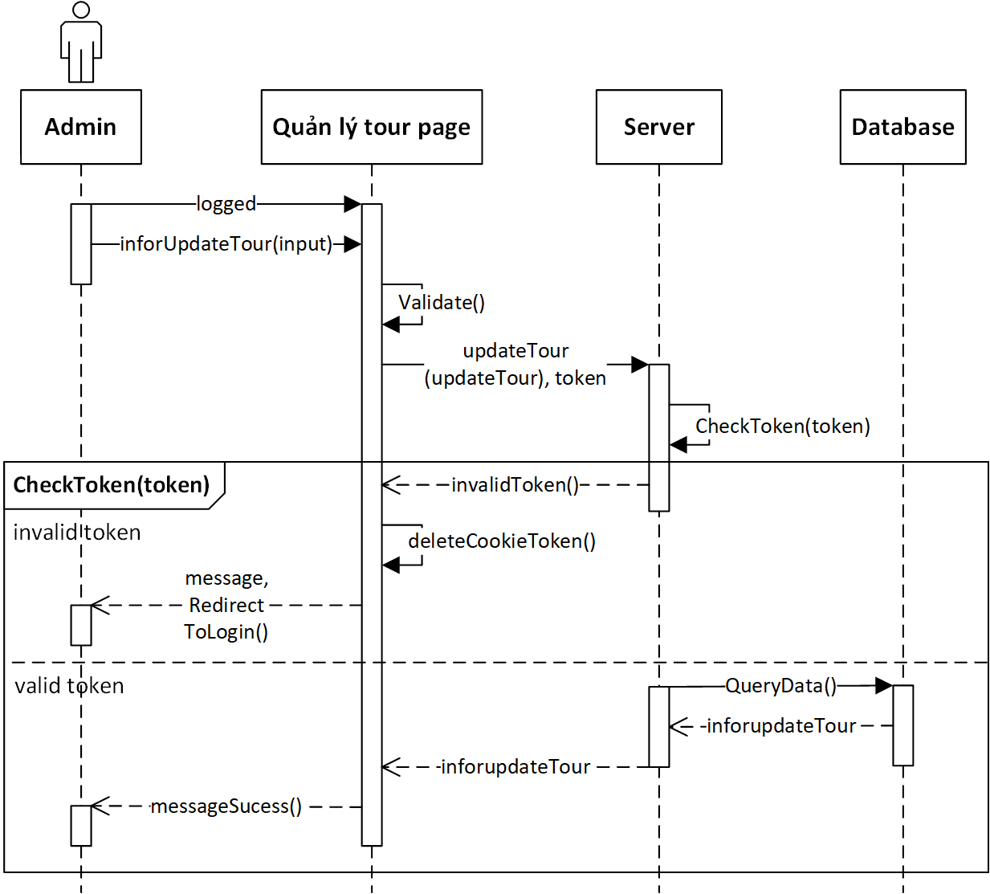
TÀI LIỆU KỸ THUẬT
SEQUENCE DIAGRAM:
CHỨC NĂNG SỬA TOUR

Slide 15
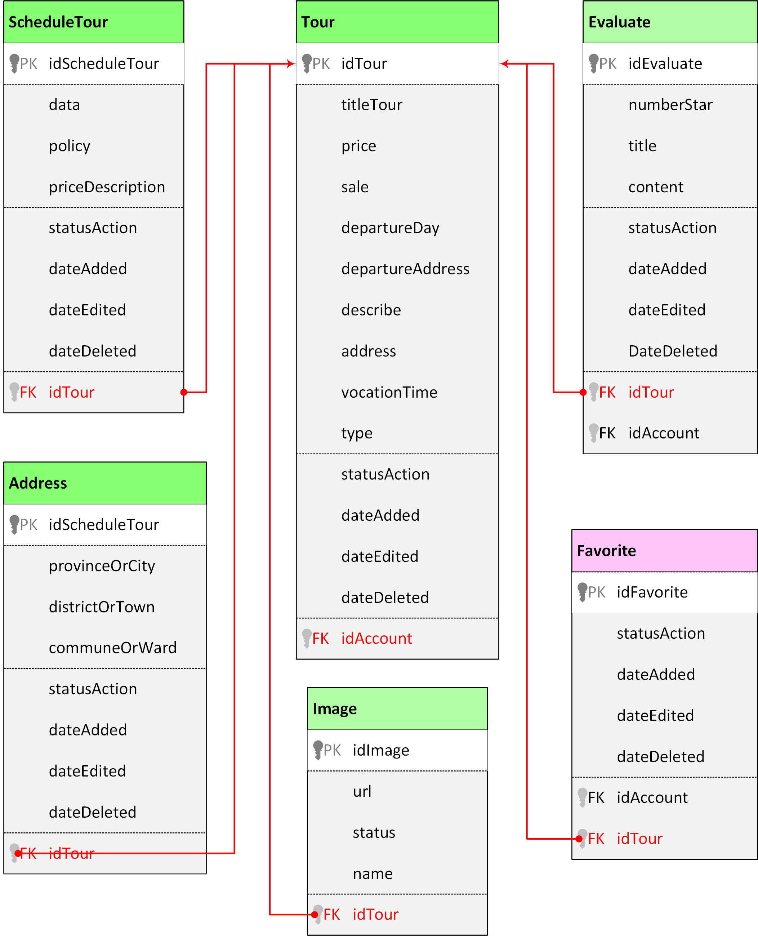
TÀI LIỆU KỸ THUẬT
CƠ SỞ DỮ LIỆU

Slide 16
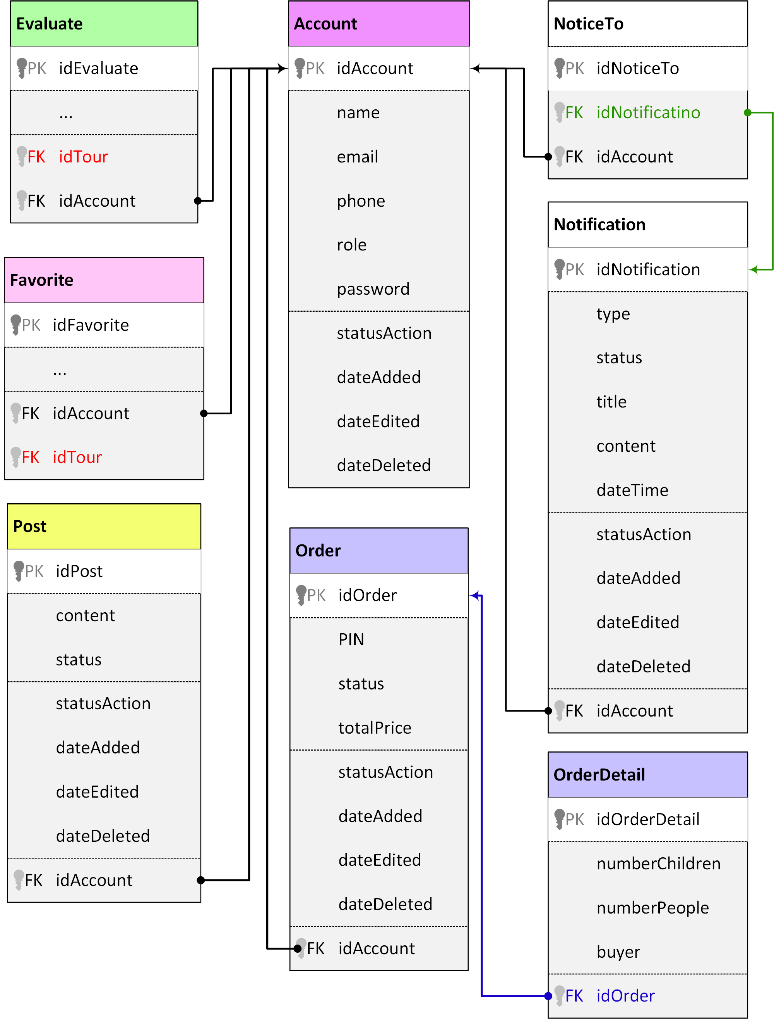
TÀI LIỆU KỸ THUẬT
CƠ SỞ DỮ LIỆU

Slide 17
DEMO

Slide 18
KẾT LUẬN
Kết quả đạt được
React – redux, Antd Design, git controll,...
Hạn chế
Chatbox với NLP, CSDL NoSQL
Hướng phát triển
Các chức năng có cách cấu hình và lập trình tương tự
Lập kế hoạch, giải quyết vấn đề, viết báo cáo,...
Hệ thống website kinh doanh dịch vụ lữ hành
Thanh toán online
Giao diện đẹp, tương tác cao
Hoàn thành hơn 75% yêu cầu đề ra
Giao diện vẫn cần được cải thiện
Cơ sở dữ liệu chưa đủ tính mở rộng
Cấu hình tối ưu Antd để tăng hiệu năng
Sử dụng thêm thư viện để giải quyết các vấn đề về routing và deploy
Ưu điểm

Slide 19

XIN CHÂN THÀNH CẢM ƠN QUÝ THẦY VÀ CÁC BẠN ĐÃ THEO DÕI!

